Slide 1
Engenharia de Software Moderna
Artigos Didáticos - Parte II
Projeto & Arquitetura
Licença CC-BY; permite copiar, distribuir, adaptar etc; porém, créditos devem ser dados ao autor dos slides

Slide 2
Temas dos artigos
Domain-Driven Design
Arquitetura Limpa
Arquitetura Hexagonal
Arquitetura Serverless
Microsserviços e Sagas
Injeção de Dependência

Slide 3
Engenharia de Software Moderna
Domain-Driven Design (DDD): Um Resumo
Prof. Marco Tulio Valente
https://engsoftmoderna.info/artigos/ddd.html
Licença CC-BY; permite copiar, distribuir, adaptar etc; porém, créditos devem ser dados ao autor dos slides

Slide 4
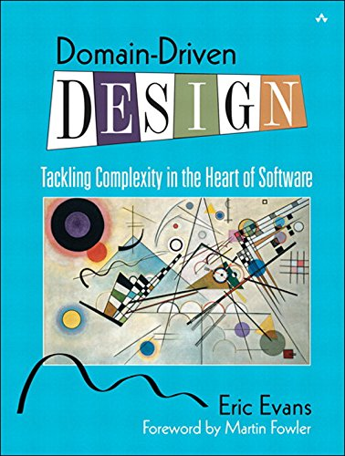
Domain-Driven Design (DDD)
2003 ("the blue book")

Slide 5
Projeto de Software
Duas preocupações: domínio e tecnologia
Domínio: problema que um sistema resolve (negócio)
Tecnologia: interface com usuário, persistência, etc
Ambas são importantes, mas DDD defende:
Separação entre essas duas preocupações
Maior atenção ao domínio, principalmente se complexo

Slide 6
Conceitos Importantes em DDD
Linguagem Ubíqua
Objetos de Domínio
Contextos Delimitados

Slide 7
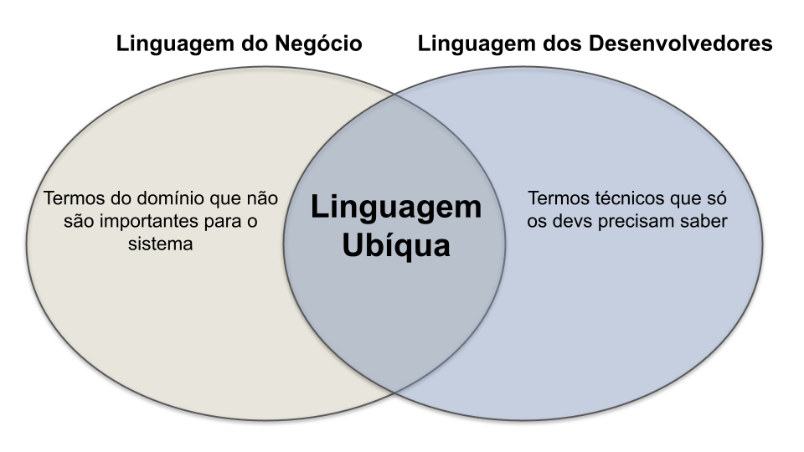
Linguagem Ubíqua

Slide 8
Sistema de Bibliotecas
Linguagem ubíqua:
Livro, Exemplar, ISBN, Bibliotecária, Usuário, Acervo, Reserva, Empréstimo, Multa, Catálogo, etc
Linguagem dos desenvolvedores:
Proxy, observadores, cache, camadas, rotas, etc
Linguagem específica das bibliotecárias:
ISBN alternativos

Slide 9
Sistema de Bibliotecas
Relacionamentos entre termos da linguagem ubíqua:
Um Livro pode ter um ou mais Exemplares.
Uma Reserva pode ser feita para no máximo três Livros.
Existem 3 tipos de Usuário: Aluno, Professor e Externo.
O Acervo é formado por um conjunto de Livros.

Slide 10
Recomendações para desenvolvedores
Investir na separação entre domínio e tecnologia
Investir no entendimento do domínio
Investir na criação de uma linguagem ubíqua:
Glossário de termos
Relacionamentos entre termos (por exemplo, via diagramas de classe simplificados)

Slide 11
Objetos de Domínio (“DDD Building blocks”)
Domínio deve ser formado pelos seguintes objetos:
Entidades
Objetos de Valor
Serviços
Agregados
Repositórios

Slide 12
Entidades
Objeto que possui uma identidade única, que o distingue dos demais objetos da mesma classe.
Exemplo:
Usuário (de uma biblioteca)
Aluno (de uma universidade)
Pergunta (em um fórum de perguntas e respostas)

Slide 13
Objetos de Valor (“Value Objects”)
Não possuem um identificador único.
São caracterizados pelo seu estado (valores de seus atributos).
Exemplos:
Endereço, Moeda, Data, Fone, Email, Hora, Cor, etc.

Slide 14
Por que distinguir entidades e objetos de valor?
Entidades:
Objetos mais complexos, devem ser persistidos
Regras específicas para criação e remoção
Objetos de Valor:
Mais simples
Devem ser imutáveis

Slide 15
Serviços
Objetos que “agrupam” operações importantes do domínio
Normalmente, são stateless e singletons
Às vezes, chamados de gerenciadores ou controladores

Slide 16
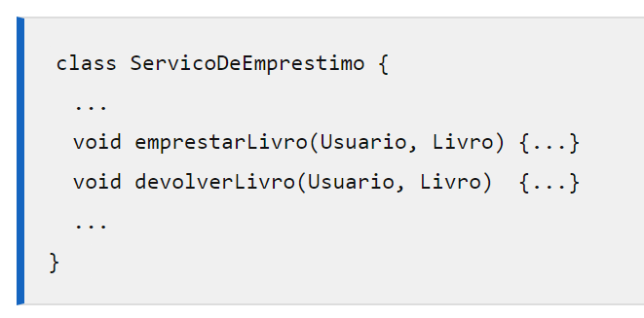
Exemplo de uma classe/objeto de serviço
,

Slide 17
Agregados
Um agregado é um grupo de entidades e objetos de valor que forma uma unidade semântica
Do ponto de vista de projeto e de entendimento, os objetos de um agregado devem ser analisados sempre juntos

Slide 18
Agregados
Um agregado possui um objeto raiz (uma entidade)
Acesso externo é sempre via raiz
Raiz: referencia objetos internos
São persistidos em conjunto em bancos de dados
Deleção: deleção da raiz e de todos os objetos internos

Slide 19
Exemplo de agregado
Classe Pedido
possui um Endereço (objeto de valor)
possui um conjunto de Itens de Pedido (objeto interno)

Slide 20
Repositório
Objeto que recupera outros objetos do domínio de um BD
Objetivo: prover uma abstração que blinde os desenvolvedores de preocupações relacionadas com BDs
Usados para recuperar entidades ou agregados

Slide 21
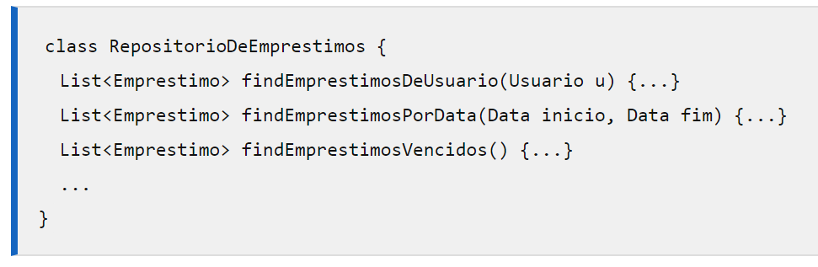
Exemplo de repositório

Slide 22
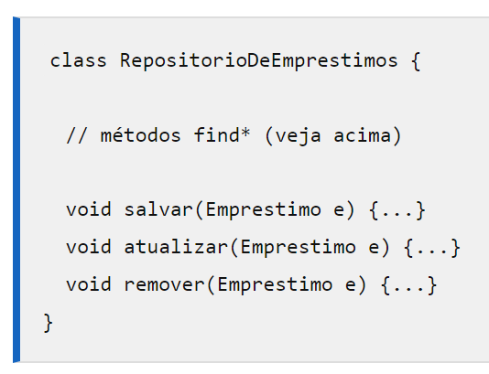
Exemplo de repositório (continuação)

Slide 23
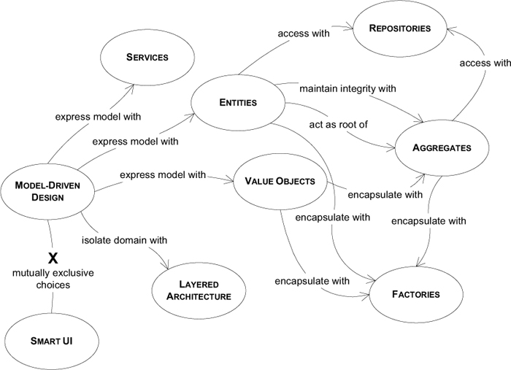
Resumo

Slide 24
Contextos Delimitados (“Bounded Contexts”)
Uma organização grande e complexa possui vários modelos de domínio
Exemplo: financeiro, pessoas, logística, clientes, etc
Contextos delimitados: sub-domínios de um domínio maior
Cada contexto delimitado possui:
Uma linguagem de domínio própria
Um modelo de domínio próprio

Slide 25
Exercícios

Slide 26
1. Suponha que você trabalha em uma empresa que possui um aplicativo para entrega de comida. Você ficou responsável pelo projeto da camada de domínio do sistema e decidiu usar DDD. Descreva então: (a) cinco termos da linguagem ubíqua do sistema; (b) três entidades; (c) três objetos de valor; (d) um agregado (incluindo objeto raiz e objetos internos); (e) dois métodos de um serviço; (f) dois métodos de um repositório. Basta citar os nomes que foram pedidos.
2. Suponha um sistema de comércio eletrônico, com as seguintes classes Pedido, ItensPedido e Produto. Qual dessas classes constitui um agregado? Qual classe está fora do agregado e porquê?

Slide 27
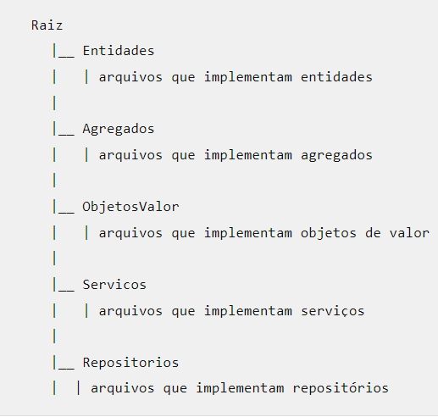
3. Depois de aprender DDD, um desenvolvedor resolveu estruturar seu sistema como mostrado a seguir. Ele criou um pacote (ou um módulo ou diretório) para agrupar os arquivos que implementam os tipos de objetos de domínio preconizados por DDD. Essa decisão é consistente com os princípios de DDD? Justifique.

Slide 28
Engenharia de Software Moderna
O que é uma Arquitetura Hexagonal?
Prof. Marco Tulio Valente
https://engsoftmoderna.info/artigos/arquitetura-hexagonal.html
Licença CC-BY; permite copiar, distribuir, adaptar etc; porém, créditos devem ser dados ao autor dos slides

Slide 29
Contextualizando
DDD tem uma “obsessão” com a camada de domínio
Desenvolvedores devem entender do domínio, conversar com pessoas do domínio
Evoluir e melhorar sempre a modelagem do domínio
Definir e usar uma linguagem ubíqua
Modelar o domínio por meio de entidades, objetos de valor, serviços, agregados, repositórios, etc

Slide 30
Contextualizando
Porém, DDD diz pouco sobre o “resto” do sistema
Por exemplo, não fala muito sobre como deve ser a “interface” entre domínio e o resto do sistema
Este é exatamente o “problema” que uma arquitetura hexagonal procura resolver

Slide 31
Arquitetura Hexagonal
Definida por Alistair Cockburn, em meados dos anos 90
Ideia central: usar adaptadores para mediar a comunicação entre domínio e o resto do sistema
Adaptadores:
Mesma ideia do padrão de projeto do mesmo nome

Slide 32
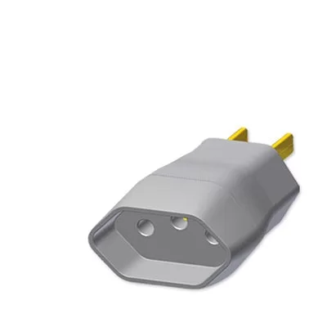
Frontend (Web, mobile, etc)
Bancos de dados
Sistemas externos (gateways pagto, etc)
Bibliotecas de terceiros (logging, cache, pub/sub, etc)
Adaptadores
Domínio “limpo” de tecnologia

Slide 33
Domínio limpo de tecnologia
Camada de domínio não conhece:
Banco de dados usado pelo sistema
Frontend usado pelo sistema
Gateways de pagamentos usados pelo sistema
Serviços externos aos quais o sistema está integrado
etc

Slide 34
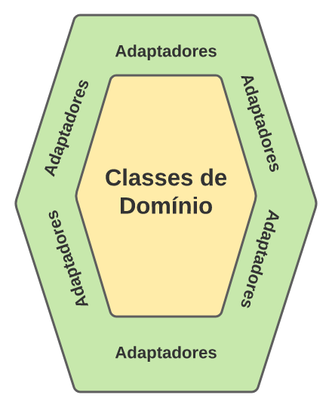
Arquitetura Hexagonal
Nome deriva do diagrama usado para ilustrar a arquitetura, formado por dois hexágonos concêntricos

Slide 35
Arquitetura Hexagonal
“Cada face do hexágono representa um motivo pelo qual o sistema deve se comunicar com o mundo exterior. É por isso que são hexágonos e não círculos concêntricos.”
Motivos para comunicação com o mundo exterior:
Interagir com usuários (interface com usuários)
Persistir dados em um banco de dados
Enviar informações para outros sistemas
etc

Slide 36
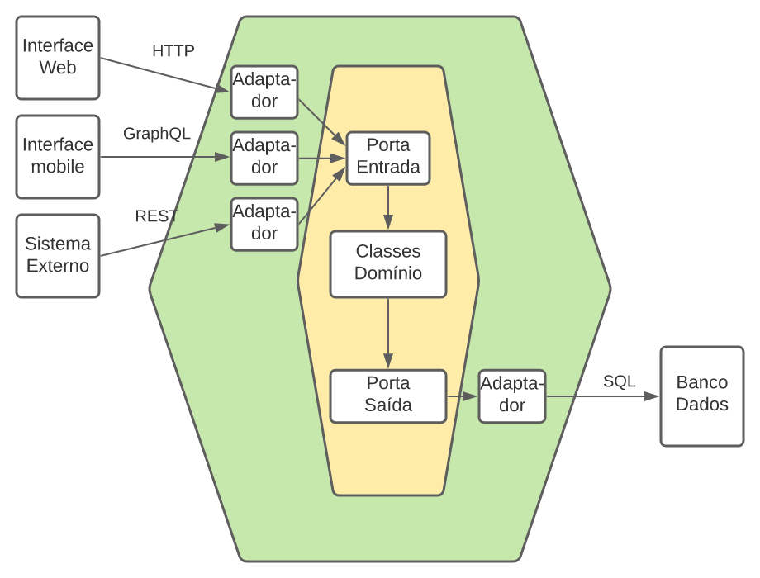
Exemplo:
Sistema
de Bibliotecas
Arquitetura Hexagonal é também chamada de arquitetura baseada em portas e adaptadores

Slide 37
Exemplo um pouco mais real
Código também está disponível na seguinte IDE online:
https://replit.com/@engsoftmoderna/ExemploArquiteturaHexagonal

Slide 38
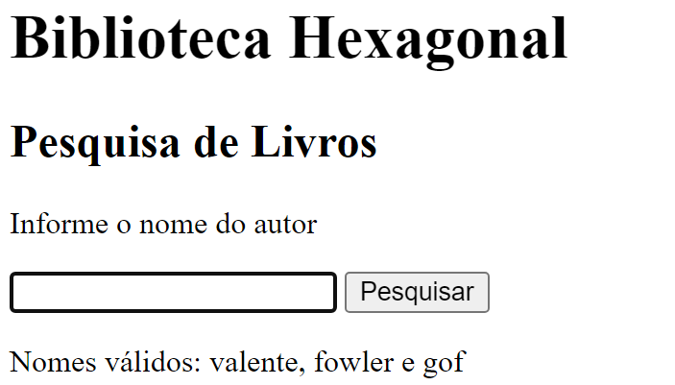

Slide 39
import Adaptadores.PesquisaLivrosWeb;
import Adaptadores.RepositorioImpl;
import Dominio.PesquisaLivrosImpl;
public class Main {
public static void main(String[] args) {
RepositorioImpl repo = new RepositorioImpl();
PesquisaLivrosImpl pesq = new PesquisaLivrosImpl(repo);
new PesquisaLivrosWeb(pesq).start();
}
}

Slide 40
public class PesquisaLivrosWeb {
PesquisaLivros pesq;
public PesquisaLivrosWeb(PesquisaLivros pesq) {
this.pesq = pesq;
}
public void start() {
staticFiles.location("/templates");
get("/", (req, res) -> {
res.redirect("index.html");
return null;
});
Continua

Slide 41
Continuação
get("/pesquisa", (req, res) -> {
String autor = req.queryParams("autor");
return pesq.pesquisaPorAutor(autor);
});
}
}
Pergunta: Qual o papel de “PesquisaLivrosWeb” em uma arquitetura hexagonal?

Slide 42
public interface PesquisaLivros {
String pesquisaPorAutor(String autor);
}
Pergunta: Qual o papel da interface “PesquisaLivros” em uma arquitetura hexagonal?

Slide 43
public class PesquisaLivrosImpl implements PesquisaLivros {
Repositorio repo;
public PesquisaLivrosImpl(Repositorio repo) {
this.repo = repo;
}
public String pesquisaPorAutor(String autor) {
return repo.getLivro(autor).getTitulo();
}
}
Pergunta: Qual o papel da classe “PesquisaLivrosImpl” em uma arquitetura hexagonal? E em DDD, ela teria qual papel?

Slide 44
public interface Repositorio {
public Livro getLivro(String autor);
}
Pergunta: Qual o papel da interface “Repositorio” em uma arquitetura hexagonal? E em DDD?

Slide 45
public class RepositorioImpl implements Repositorio {
public Livro getLivro(String autor) {
try(Connection con = getConn("jdbc:sqlite:BD/bib.db")) {
String query = "select * from livros where autor = ?";
PreparedStatement stmt = con.prepareStatement(query);
stmt.setString(1, autor);
ResultSet rs = stmt.executeQuery();
String isbn = rs.getString("isbn");
String titulo = rs.getString("titulo");
return new Livro(isbn, autor, titulo);
} catch (SQLException e) {
System.out.println(e.getMessage());
return null;
}
}
}
Qual o papel de “RepositorioImpl” em uma arq. hexagonal? E em DDD? E qual o papel de “Livro” em DDD?

Slide 46
Exercícios

Slide 47
1. Em uma Arquitetura Hexagonal, um adaptador é uma implementação do padrão de projeto de mesmo nome. E as portas? Elas podem ser vistas como sendo uma implementação – pelo menos aproximada – de qual padrão de projeto? Se necessário, consulte o Capítulo 6 para responder.
2. A definição do termo hexagonal é arbitrária, pois, dependendo da aplicação, ela poderia ser chamada de quadrangular, pentagonal, heptagonal, octogonal, etc. Justifique essa afirmação.

Slide 48
3. A seguir, mostramos duas classes de domínio, implementadas em Python usando Django. O código mostrado define regras para mapeamento dos campos de objetos dessas classes para linhas de tabelas de um BD relacional. Esta implementação segue os princípios de DDD e de uma arquitetura hexagonal? Justifique.
.
class Musician(models.Model):
first_name = models.CharField(max_length=50)
last_name = models.CharField(max_length=50)
instrument = models.CharField(max_length=100)
class Album(models.Model):
artist = models.ForeignKey(Musician, on_delete=models.CASCADE)
name = models.CharField(max_length=100)
release_date = models.DateField()
num_stars = models.IntegerField()

Slide 49
Engenharia de Software Moderna
Construindo Sistemas com uma Arquitetura Limpa
Prof. Marco Tulio Valente
https://engsoftmoderna.info/artigos/arquitetura-limpa.html
Licença CC-BY; permite copiar, distribuir, adaptar etc; porém, créditos devem ser dados ao autor dos slides

Slide 50
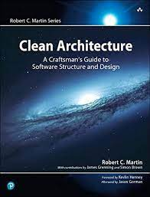
Arquitetura Limpa (Clean Architecture)
Padrão arquitetural proposto por Robert Martin
Mesmo objetivo de uma Arquitetura Hexagonal
Separação de código: domínio vs tecnologia
Código de domínio “limpo” de código de tecnologia

Slide 51
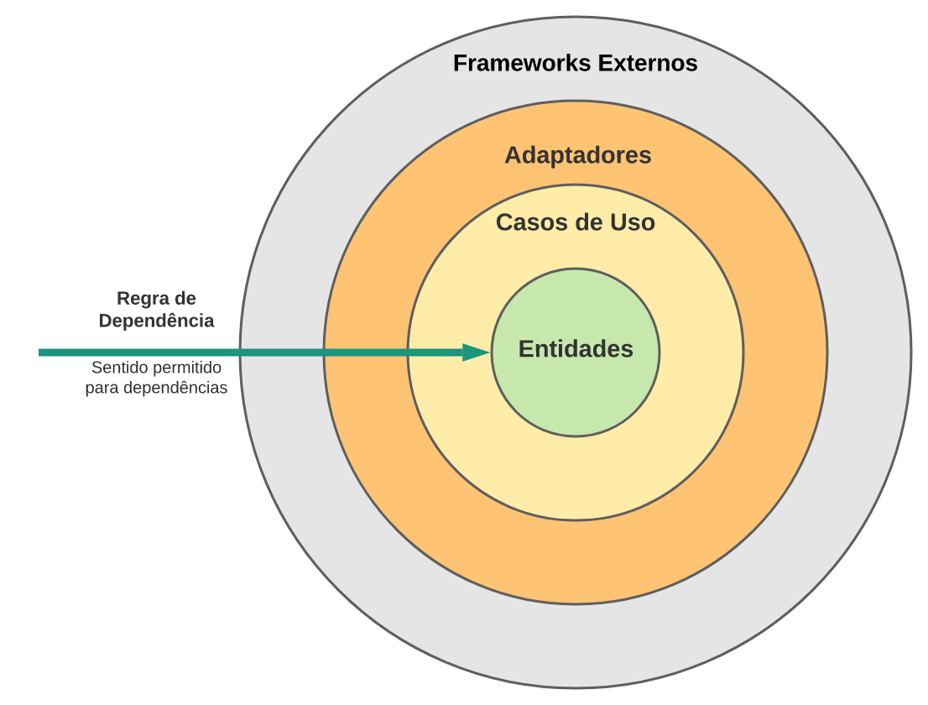
Arquitetura Limpa

Slide 52
Entidades
Lembram as entidades de DDD
Classes e objetos que têm vida própria e um identificador
Podem ser compartilhadas por mais de um sistema

Slide 53
Casos de Uso
Classes que implementam regras de negócio específicas de um sistema
Lembram classes de serviços em DDD
Observação:
Casos de uso em arq. limpa não tem relação direta com casos de uso para especificação de requisitos
Menos relação ainda com Diagramas de Casos de Uso

Slide 54
Adaptadores
Mesmo objetivo dos adaptadores de uma arq. hexagonal
Têm como função mediar a interação entre:
Camada de sistemas externos (próximo slide)
Camadas centrais (Casos de Uso e Entidades)

Slide 55
Mesmo slide que usamos antes sobre Arquitetura Hexagonal
Frontend (Web, mobile, etc)
Bancos de dados
Sistemas externos (gateways pagto, etc)
Bibliotecas de terceiros (logging, cache, pub/sub, etc)
Adaptadores
Domínio “limpo” de tecnologia

Slide 56
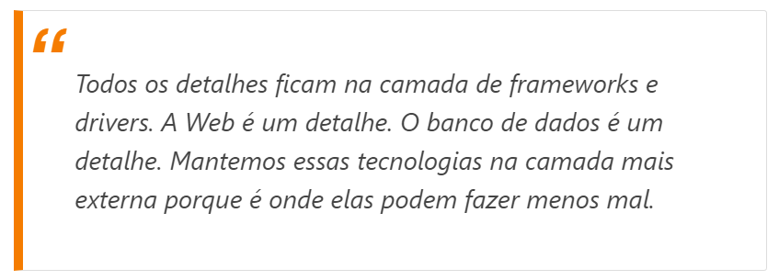
Sistemas e Frameworks Externos
BDs, interface com usuário, envio de mails, provedores de pagamento, comunicação com hardware, etc.

Slide 57
Regra de Dependência
Um elemento declarado em uma camada externa não deve ser mencionado pelo código de uma camada interna.

Slide 58
Dois possíveis sobre a regra de dependência
Uso de “fora para dentro”: sem problemas
Uso de “dentro para fora” próximo slide

Slide 59
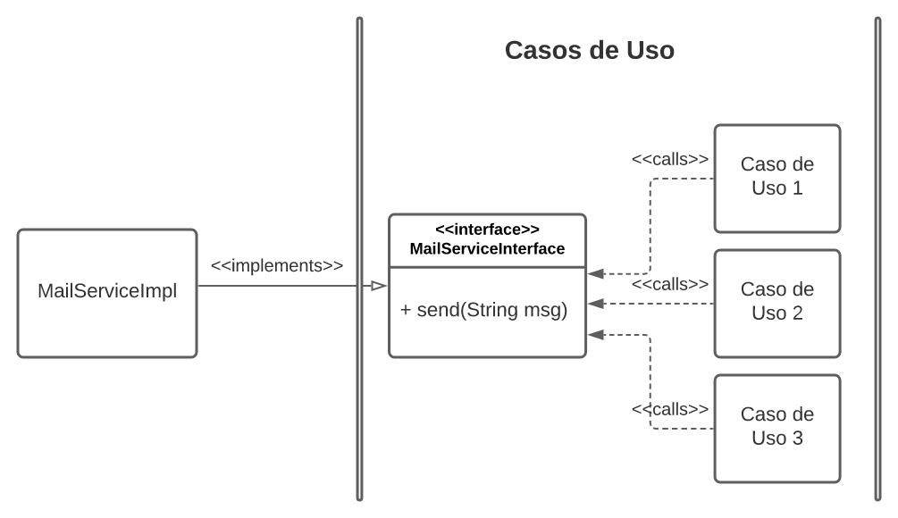
Exemplo de Regra de Dependência
Classe interna (caso de uso) tem que chamar um método de uma classe externa (envio de mail)

Slide 60
Exemplo de Regra de Dependência
Classe interna (caso de uso) tem que chamar um método de uma classe externa (envio de mail)
inversão de dependências (DIP)
adaptador
porta

Slide 61
Código

Slide 62
package casosDeUso;
public interface MailServiceInterface {
void send(String msg);
}
public class CasoDeUso1 {
private MailServiceInterface ms;
public CasoDeUso1(MailServiceInterface ms) {
this.ms = ms;
}
public void algumMetodoNegocio() {
... this.ms.send("corpo do mail"); ...
}
}

Slide 63
package adaptadores;
import casosDeUso.MailServiceInterface;
public class MailServiceImpl implements MailServiceInterface {
public void send(String msg) {
// envia e-mail usando sistema externo
}
}

Slide 64
package main;
import adaptadores.MaiLserviceImpl;
import casosDeUso.CasoDeUso1;
class ClassePrincial {
public static void main() {
new CasoDeUso1(new MailServiceImpl());
}
}

Slide 65
Vantagens de uma Arquitetura Limpa
Facilita a implementação de testes de unidade
Facilita entendimento, refatorações e evoluções
Melhora coesão e diminui acoplamento entre classes
Melhora reúso
Facilita a troca de sistemas externos

Slide 66
Exercícios

Slide 67
1. Em uma arquitetura limpa o nome de um elemento declarado em uma camada externa não deve ser mencionado pelo código de uma camada interna. Qual a principal vantagem ou benefício dessa regra?
2. Suponha que um sistema use tecnologias X, Y e Z. E suponha que temos certeza de que elas nunca vão mudar no futuro. Ou seja, não existe chance de amanhã o sistema ter que usar uma tecnologia X’, Y’ ou Z’. Nesse cenário, você acha que ainda pode ser útil a adoção de uma Arquitetura Limpa? Justifique.

Slide 68
3. Suponha um Sistema de Bibliotecas. Um Caso de Uso desse sistema precisa obter a lista de livros que estão emprestados para um usuário. Essa informação está em um BD relacional. Supondo que o sistema adota uma Arquitetura Limpa, responda:
A classe Livro deve pertencer a qual camada?
No sistema, existe uma uma interface de negócio com um método que retorna os livros emprestados para um certo usuário. Essa interface pertence a qual camada?
Sobre a interface anterior, existe uma classe que implementa os seus métodos (e que usa SQL para acessar o BD). Essa classe está em qual camada?
Para terminar, o SGBD estará localizado em qual camada?

Slide 69
Engenharia de Software Moderna
O que é uma Arquitetura Serverless?
Prof. Marco Tulio Valente
https://engsoftmoderna.info/artigos/serverless.html
Licença CC-BY; permite copiar, distribuir, adaptar etc; porém, créditos devem ser dados ao autor dos slides

Slide 70
Contexto
DDD, Arquitetura Hexagonal, Arquitetura Limpa, etc
Preocupação: organização modular de um sistema
Serverless:
Visão tecnológica e voltada para plataformas de cloud
Considerada uma evolução de plataformas de cloud

Slide 71
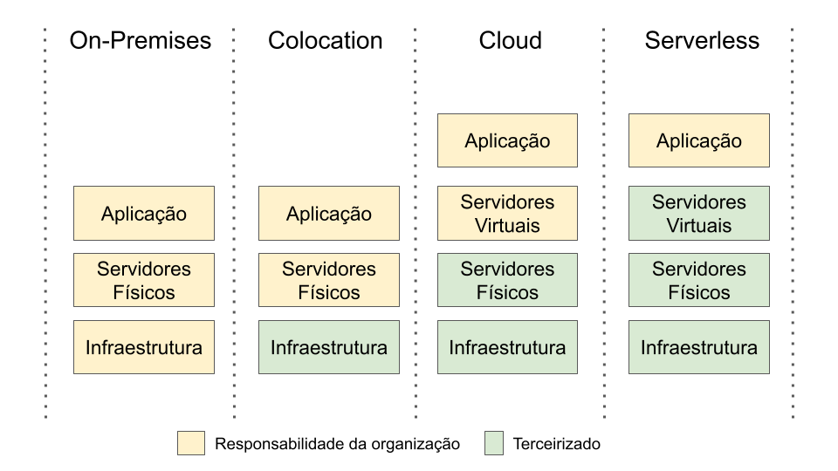
Histórico (datas aproximadas)
até 1990
~ 2000
final 2000
~ 2015

Slide 72
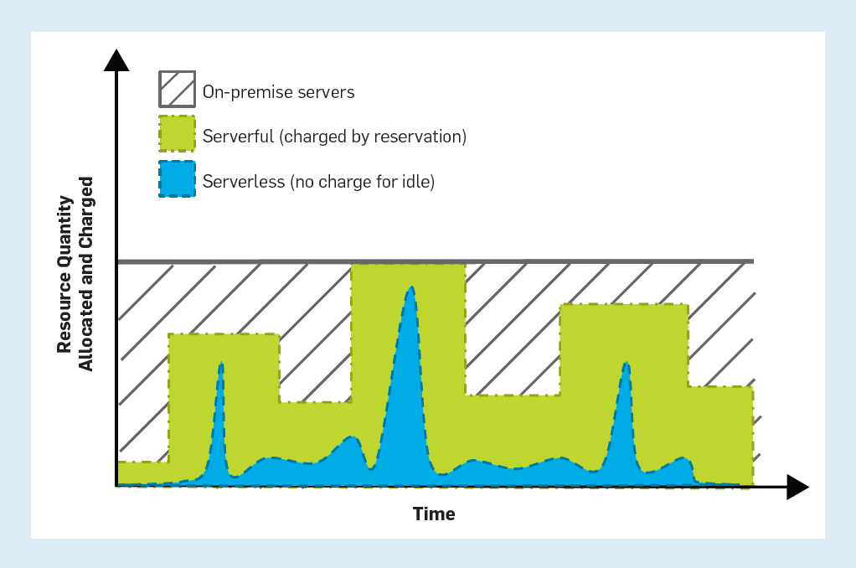
Modelo de pagamento
Por tempo de execução (inspirado em serviços de água ou energia elétrica)
Fonte: What Serverless Computing Is and Should Become: The Next Phase of Cloud Computing.
CACM, May 2021

Slide 73
Funções Serverless
Invocadas explicitamente ou quando ocorrer um evento (exemplo: novo registro adicionado no BD)
Stateless (mas podem acessar BDs, filas de msgs, etc)
Possuem um tempo de execução máximo (ex.: 15 min), após esse tempo são automaticamente canceladas
Podem ser implementadas em várias linguagens
Nomes específicos da plataforma de cloud (exemplo: funções lambda, no caso da AWS)

Slide 74
Exemplo (Netlify)
exports.handler = async (event, context) => {
return {
statusCode: 200,
body: "Hello, World"
};
};
https://functions.netlify.com/.netlify/functions/hello

Slide 75
Arquitetura Serverless
Pequenas funções, que executam rapidamente
Modelo de comunicação assíncrono:
Função processa, produz alguns eventos e termina
Esses eventos disparam a execução de outras funções

Slide 76
Anti-padrões Serverless
Funções grandes e complexas
Funções pequenas, mas fortemente acopladas (uma função, por exemplo, chama diversas outras)

Slide 77
Vantagens de Serverless
Custo pode ser menor
Escalabilidade
Não precisamos nos preocupar com configuração de máquinas virtuais e configuração de parâmetros do cloud

Slide 78
Desvantagens de Serverless
Complexidade arquitetural
Maior latência, principalmente na primeira execução (cold start problem)
Dependência de fornecedores (vendor lock-in).

Slide 79
Exercícios

Slide 80
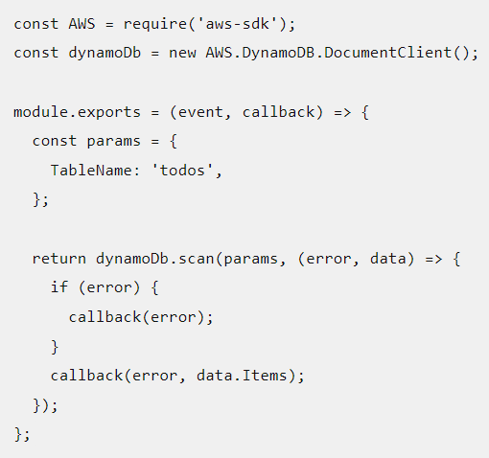
1. Suponha uma agenda de compromissos construída usando-se serverless. Mostra-se ao lado uma das funções dessa aplicação, a qual retorna todos os compromissos inseridos na agenda. Qual a desvantagem de serverless fica mais clara ao analisarmos o código dessa função? Justifique.

Slide 81
2. Analise os diagramas de sequência mostrados a seguir. Eles são de uma aplicação que inicialmente estava implementada usando uma arquitetura monolítica (figura 1) e que foi migrada para usar funções serverless (figura 2). A funcionalidade mostrada permite que um usuário faça o upload de um arquivo e solicite a sua conversão para um outro formato (pdf, svg, etc). Responda:
Qual dos dois diagramas é mais simples e fácil de entender? Justifique sua resposta.
Descreva uma diferença importante entre os dois diagramas. Ou seja, descreva uma mudança relevante que teve que ser realizada na estrutura original da aplicação (figura 1) para torná-la adequada para uma arquitetura baseada em serverless (figura 2). Justifique sua resposta.

Slide 82
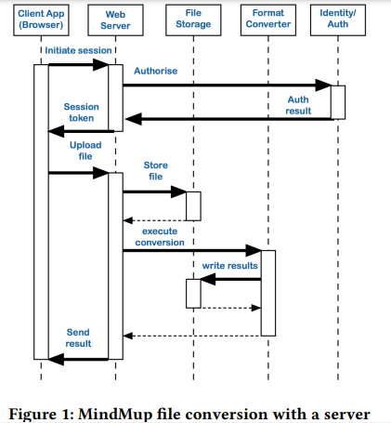
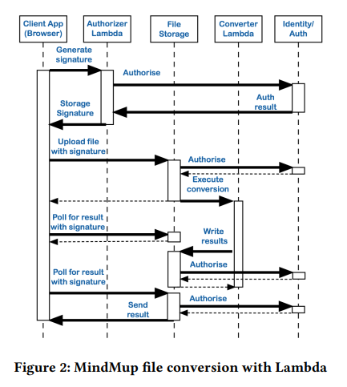

Slide 83
Engenharia de Software Moderna
Consistência de Dados em Microsserviços usando-se Sagas
Prof. Marco Tulio Valente
https://engsoftmoderna.info/artigos/sagas.html
Licença CC-BY; permite copiar, distribuir, adaptar etc; porém, créditos devem ser dados ao autor dos slides

Slide 84
Forças Motivadoras de Arquiteturas de Software
Modularidade ⇒ DDD, Arquitetura Hexagonal, Limpa, etc
Tecnologia ⇒ Serverless
Agilidade ⇒ Microsserviços

Slide 85
Times Ágeis (squads)
Autônomos, mini-startups, fracamente acoplados, etc
Integrados aos fluxos de valores da empresa
Missão bem definida
Responsabilidade fim-a-fim pela sua missão
Independência para colocar código em produção

Slide 86
Lei de Conway (1968)
Empresas estão condenadas a produzir software cuja arquitetura reflete a organização dos times de desenvolvimento
Arquitetura do software espelha a arquitetura da organização

Slide 87
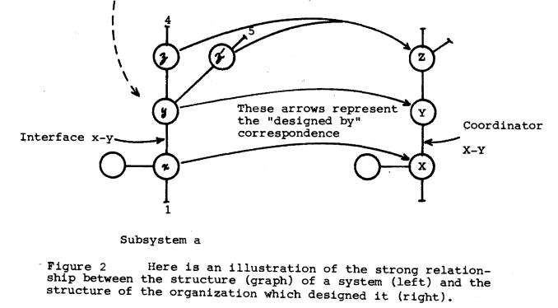
Lei de Conway
Arquitetura do
software
Arquitetura da organização

Slide 88
Squads & Lei de Conway & Microsserviços
Se squads são pequenos e fracamente acoplados, logo, pela Lei de Conway:
Módulos que esses times produzem serão também pequenos e fracamente acoplados
Ou seja, microsserviços

Slide 89
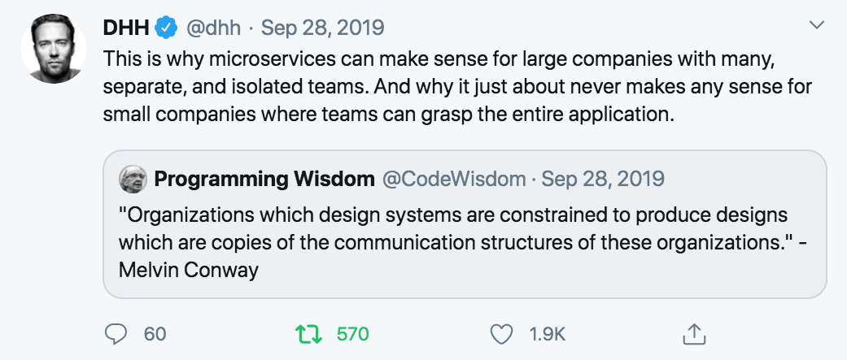

Slide 90
Microsserviços
Módulos pequenos, com poucas funcionalidades
Fracamente acoplados
São serviços, ou seja, processos independentes
Podem ser colocados em produção de forma autônoma
Comunicação via troca de mensagens

Slide 91
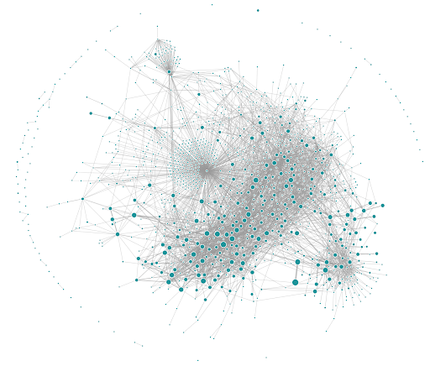
Exemplo:
Uber (~2018)
https://eng.uber.com/microservice-architecture/

Slide 92
Microsserviços não são uma bala de prata

Slide 93
Desvantagens de Microsserviços
Complexidade maior, pois são aplicações distribuídas
Isso torna mais difícil tarefas como:
Monitoramento
Testes
Garantia de atomicidade em transações

Slide 94
Microsserviços e Transações Distribuídas

Slide 95
Atomicidade de transações
Atomicidade: propriedade chave de transações
Ou executa-se tudo, ou não se executa nada
Vale para BDs centralizados e distribuídos

Slide 96
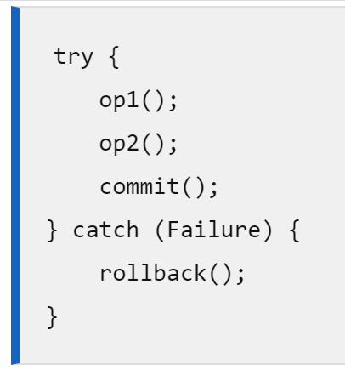
Atomicidade em BDs Centralizados
Se commit bem sucedido, efeitos de op1 e de op2 foram registrados no BD
Caso contrário, nenhum efeito devido a op1 e op2 é registrado no BD

Slide 97
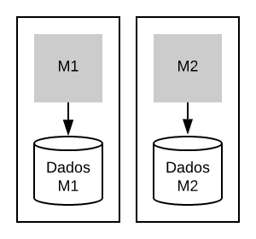
Atomicidade em BDs Distribuídos
Contexto muito comum com microsserviços
Bem mais complexo, pois BDs são independentes

Slide 98
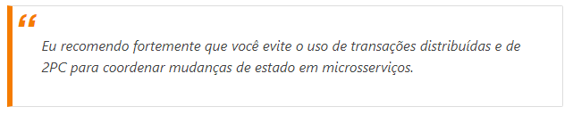
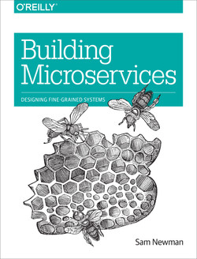
Two-Phase Commit (2PC)
Algoritmo para atomicidade de transações distribuídas
Problemas conhecidos, incluindo latência e impasses
Não é recomendado na prática

Slide 99
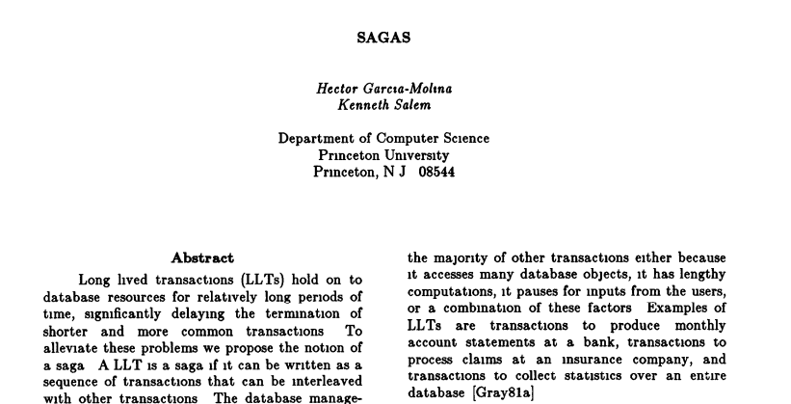
Sagas
Alternativa simples ao uso de 2PC
Hector Garcia-Molina e Kenneth Salem, 1987
https://doi.org/10.1145/38713.38742

Slide 100
Definição de Sagas
Uma saga é definida por dois conjuntos:
Um conjunto de transações T1, T2,…, Tn (cada Ti executa em um único BD)
Um conjunto de compensações C1, C2,…, Cn para cada transação, respectivamente
Toda transação tem uma outra transação que a reverte
Exemplo: uma transação de crédito de x reais é compensada por uma transação de débito do mesmo valor

Slide 101
Execução de Sagas: Caminho Feliz
Todas as transações T1 a Tn executadas com sucesso
Sucesso total, não precisamos de compensações

Slide 102
Execução de Sagas: Caminho Infeliz
Alguma transação Tj falha
T1 (sucesso), T2 (sucesso),…, Tj (falha)
Então, temos que disparar as compensações das transações que foram antes executadas com sucesso
T1 (sucesso), T2 (sucesso),..., Tj (falha), Cj-1,…, C2, C1

Slide 103
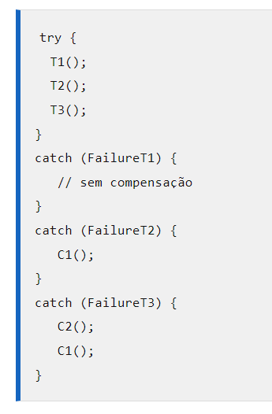
Exemplo
de código

Slide 104
Exercícios

Slide 105
1. Por que microsserviços não devem compartilhar um único BD?
2. Como um desenvolvedor deve proceder quando uma compensação falhar, isto é, não puder ser executada com sucesso?

Slide 106
3. Qual a diferença entre uma transação distribuída e uma saga? Responda e justifique de forma muito breve.
Quando consideradas individualmente, as transações de uma saga são atômicas?
Se não houvesse compensações, as transações de uma saga, quando consideradas em conjunto, seriam sempre atômicas?
Suponha uma transação Ti de uma saga. Uma transação T’ que não faz parte da saga pode observar os resultados de Ti antes da execução completa da saga?
Suponha uma transação distribuída T. Uma segunda transação T’ pode observar os resultados ainda intermediários de T?
Com sagas, temos que escrever a lógica de rollback, isto é, as compensações. O mesmo acontece com transações distribuídas? Sim ou não?

Slide 107
Resumo: Sagas vs 2PC
Visibilidade dos estados intermediários
Sagas: estados intermediário visíveis
2PC: não visíveis
Lógica de compensação/rollback
Sagas: implementadas pelos devs
2PC: implementada pelo BD

Slide 108
Por que então não usar 2PC?
Algoritmo bem mais complexo:
Latência, devido à troca de mensagens
Maior possibilidade de bloqueios (ou impasses)

Slide 109
Engenharia de Software Moderna
O que é Injeção de Dependência?
Prof. Marco Tulio Valente
https://engsoftmoderna.info/artigos/injecao-dependencia.html
Licença CC-BY; permite copiar, distribuir, adaptar etc; porém, créditos devem ser dados ao autor dos slides

Slide 110
Injeção de Dependências
Padrão de projeto (porém não é um padrão GoF)
Usado para desacoplar uma classe de suas dependências mais importantes e sujeitas a mudanças
Nada melhor do que um exemplo

Slide 111
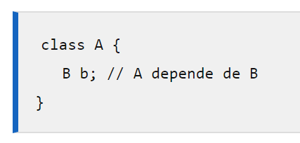
Exemplo

Slide 112
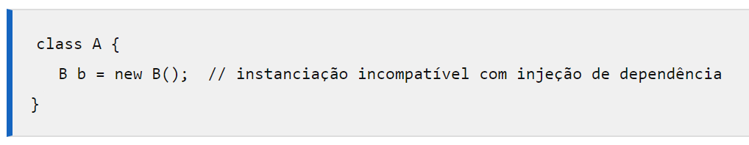
Solução que não usa injeção de dependência
Dependência está “hard-coded”

Slide 113
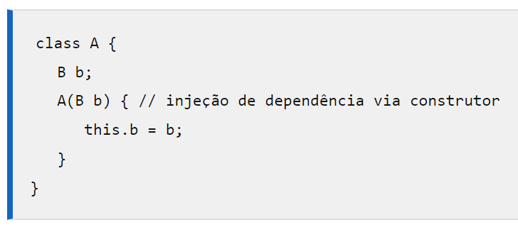
Solução que usa injeção de dependência (via um construtor)

Slide 114
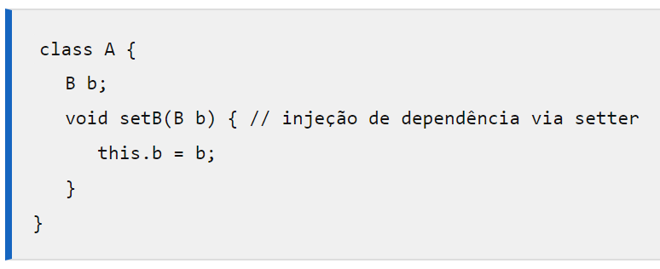
Solução que usa injeção de dependência (via um método set)

Slide 115
Injeção de Dependência: Resumo
Injetar dependências: “parametrizar” uma classe de forma que seja possível alterar suas dependências.
Objetivo: permitir mudar as dependências de uma classe
Por que isso é importante?

Slide 116
Frameworks de Injeção de Dependência
Assumem a responsabilidade de:
Criar uma classe A
Criar e injetar as dependências de A
Exemplos:
Java: Sprint, Guice, Dagger2
TypeScript: InversifyJS
Go: wire

Slide 117
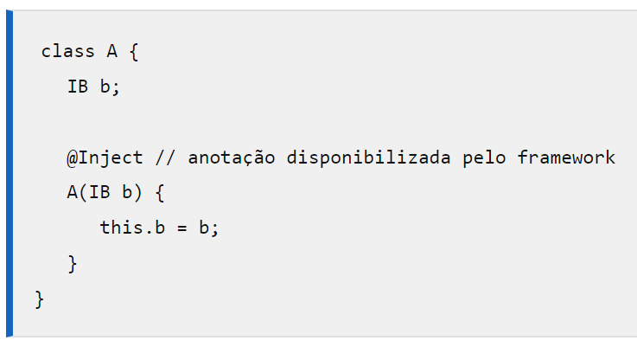
Exemplo: Classe na qual a dependência será injetada

Slide 118
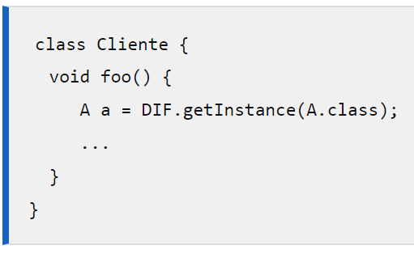
Exemplo: Classe que cria a classe da dependência
Nome hipotético de um framework de injeção de dependência

Slide 119
Pergunta: como o framework vai inferir a dependência que precisa injetar na classe A?

Slide 120
Pergunta: como o framework vai inferir a dependência que precisa injetar na classe A?
Esta informação é declarada em um arquivo externo
Por exemplo, um arquivo XML ou JSON
Neste arquivo, define-se o seguinte:
Toda vez que for solicitada uma dependência de um determinado tipo, digamos IB
Deve ser criado e injetado no lugar um objeto de uma classe B (tipo concreto)

Slide 121
Engenharia de Software Moderna
Criando Objetos Compostos com o Padrão de Projeto Composite
Prof. Marco Tulio Valente
https://engsoftmoderna.info/artigos/composite.html
Licença CC-BY; permite copiar, distribuir, adaptar etc; porém, créditos devem ser dados ao autor dos slides

Slide 122
Composite
Padrão de projeto GoF
Simples e muito usado, mas não coberto no livro texto
Permite:
Agrupar objetos
Tratar o agrupamento como um objeto “normal”

Slide 123
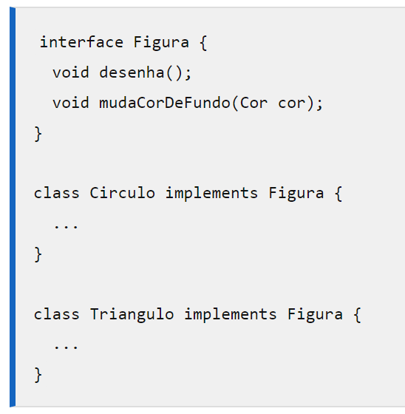
Contexto
Editor gráfico que permite desenhar Circulo, Triangulo, etc.

Slide 124
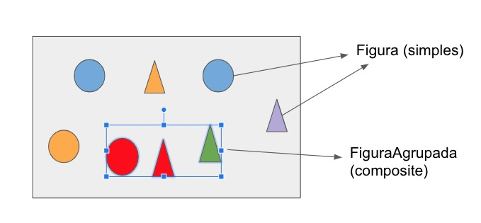
Problema
Ficamos encarregados de implementar uma funcionalidade que permita agrupar figuras e tratar a figura resultante como uma figura “normal”

Slide 125
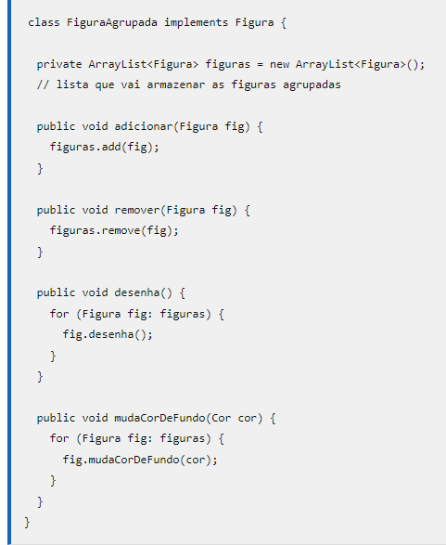
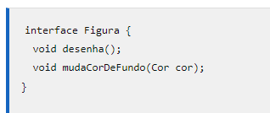
Solução:
Padrão Composite

Slide 126
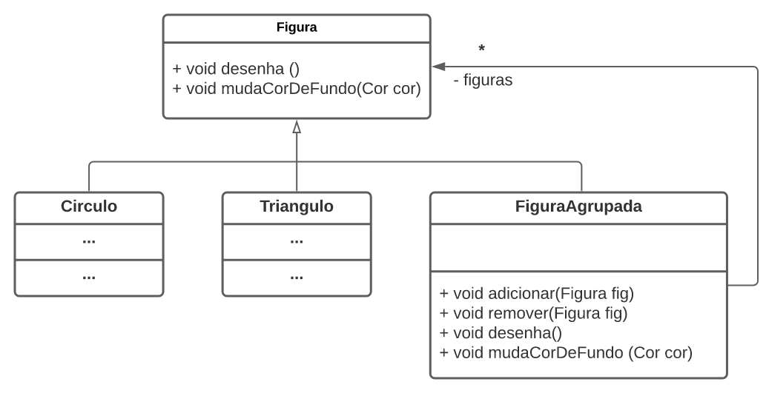

Slide 127
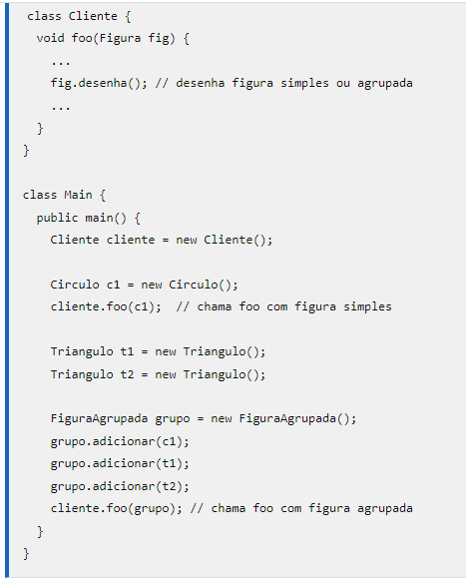
Código que usa o padrão Composite

Slide 128
Exercícios

Slide 129
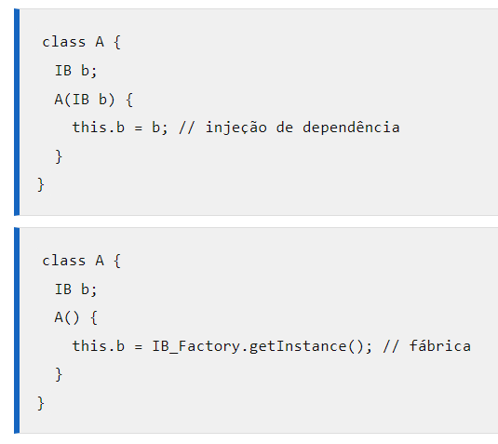
1. Injeção de Dependência, muitas vezes, é comparada com padrão Fábrica. Qual a desvantagem de injetar dependências por meio de fábricas? Para responder, compare os seguintes códigos:

Slide 130
2. Por que costuma-se dizer que Injeção de Dependência pode, em certos casos, violar a propriedade de Ocultamento de Informação?

Slide 131
3. Existem 3 tipos de classes/interfaces no padrão Composite:
Uma interface visível para o cliente (Figura)
Classes de objetos simples (Circulo e Triangulo)
Classe responsável pela composição (FiguraAgrupada)
Considerando essas classes, pense em um outro exemplo de Composite e responda:
Qual é a interface visível para o cliente? Quais métodos ela define?
Quais são as classes de objetos simples? Basta citar o nome delas.
Qual a classe responsável pela composição? Basta citar o nome dela.

